Slide 1

Python Programming
Chapter 6
트레이딩 전략과 구현

Slide 2
기본 용어
리스크(risk)란 어떠한 값이 평균값에서 벗어나는 정도를 의미 : 표준편차
평균값을 나타내는 μ(mu)
표준편차를 나타내는 σ(sigma)
어떤 값이 평균에서 떨어진 정도를 편차
편차를 제곱해 더한 뒤 평균을 구한 것이 분산
분산의 제곱근이 표준편차

Slide 3
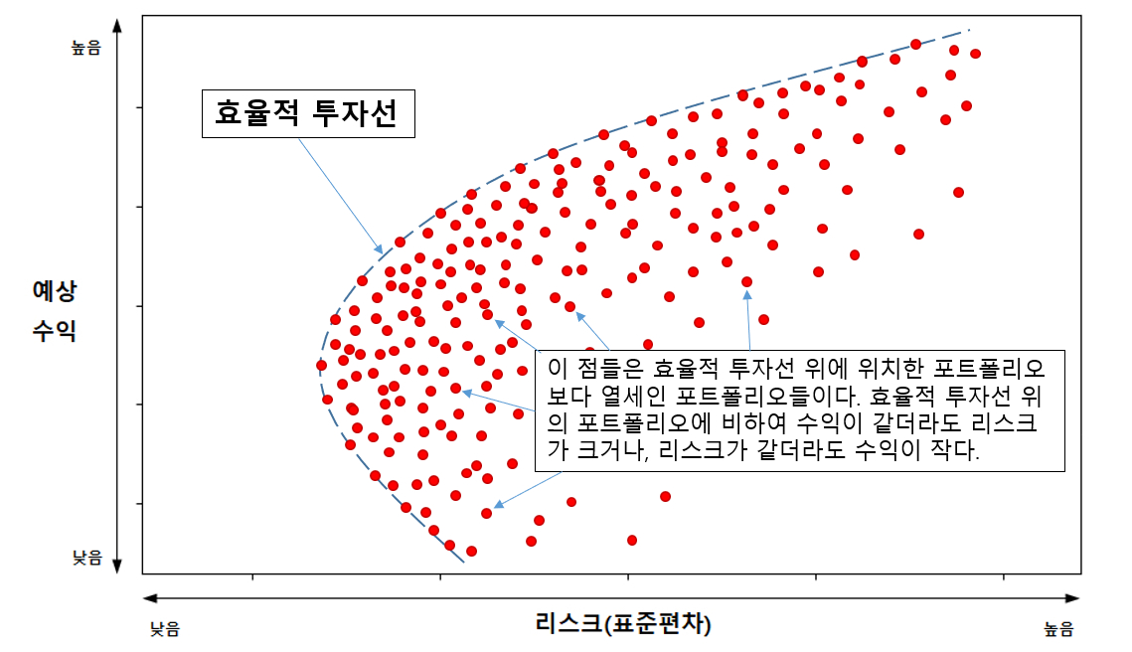
효율적 투자선
투자자가 인내할 수 있는 리스크 수준에서 최상의 기대수익률을 제공하는 점들의 집합
X축은 리스크, y축은 예상 수익
효율적 투자선 위의 점은 주어진 리스크에서
최대의 수익을 발생

Slide 4
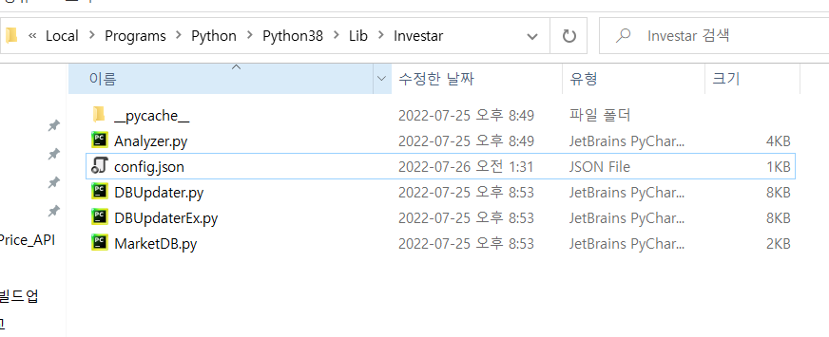
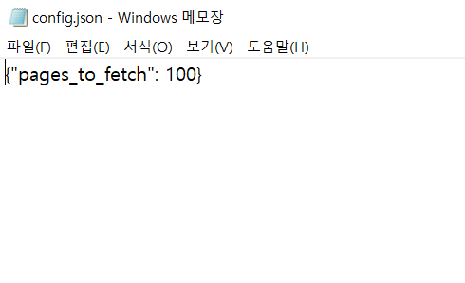
Json 설정

Slide 5
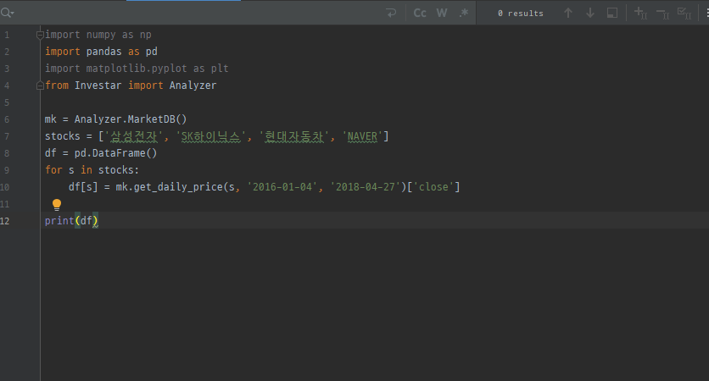
DataFrame 생성
검색기간을 설정하여 다음 4종목의 시세조회
데이터프레임 생성
Json 파일을 수정하였으므로 정상적인
시세 조회 가능
수정을 안할 시에는 1페이지의 값으로만 출력됨.

Slide 6
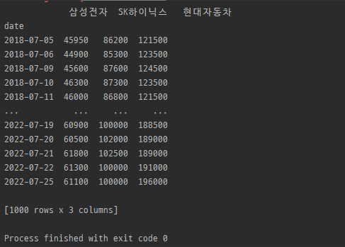
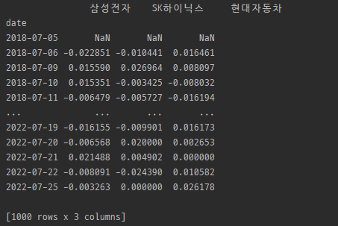
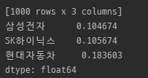
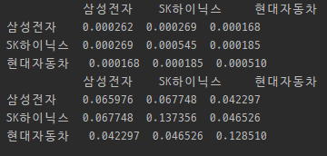
실행결과
NAVER 값이 NaN이 뜨는 오류로 인해 3가지 종목으로 변경하여 시세 조회
평균
일간 변동률
일반 DataFrame
일간 공분산과 연간 공분산

Slide 7
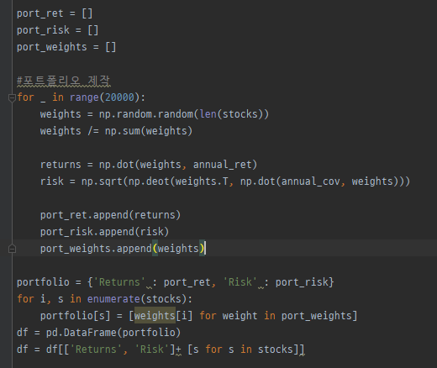
포트폴리오 제작
포트폴리오 20000개 생성.
Numpy의 random()함수 사용
‘몬테카를로 시뮬레이션＇
매우 많은 난수를 이용해 함수의 값을
확률적으로 계산하는 것

Slide 8
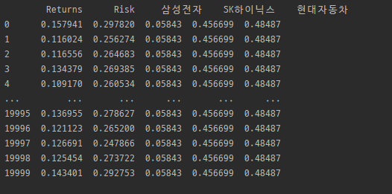
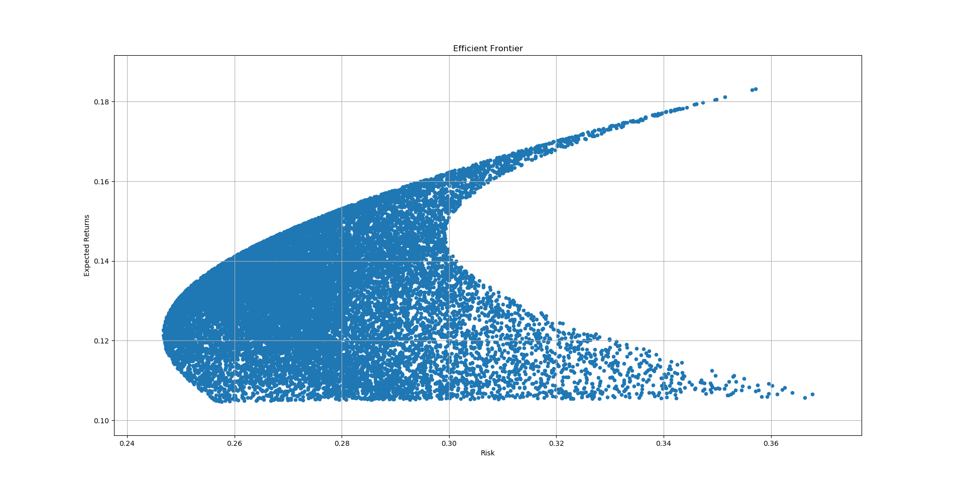
출력 결과 & 산점도 그래프

Slide 9

샤프 지수(sharp ratio)
$\frac{포트폴리오 예상 수익률 – 무위험률}{수익률의 표준편차}$ = 샤프지수
계산의 편의를 고려해 무위험률을 0 으로 가정
따라서 포트폴리오의 예상 수익률을 수익률의 표준편차로 나누어 계산

Slide 10
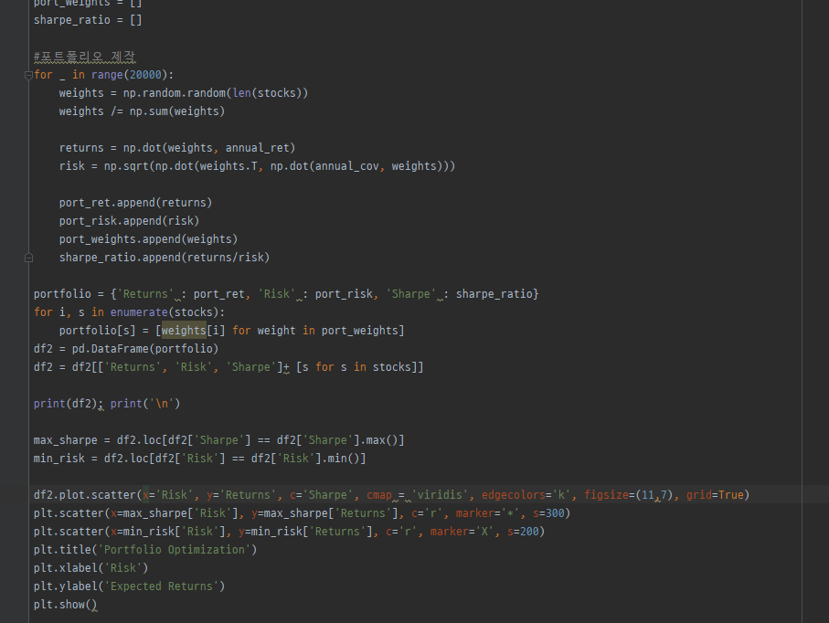
코드 변경점

Slide 11
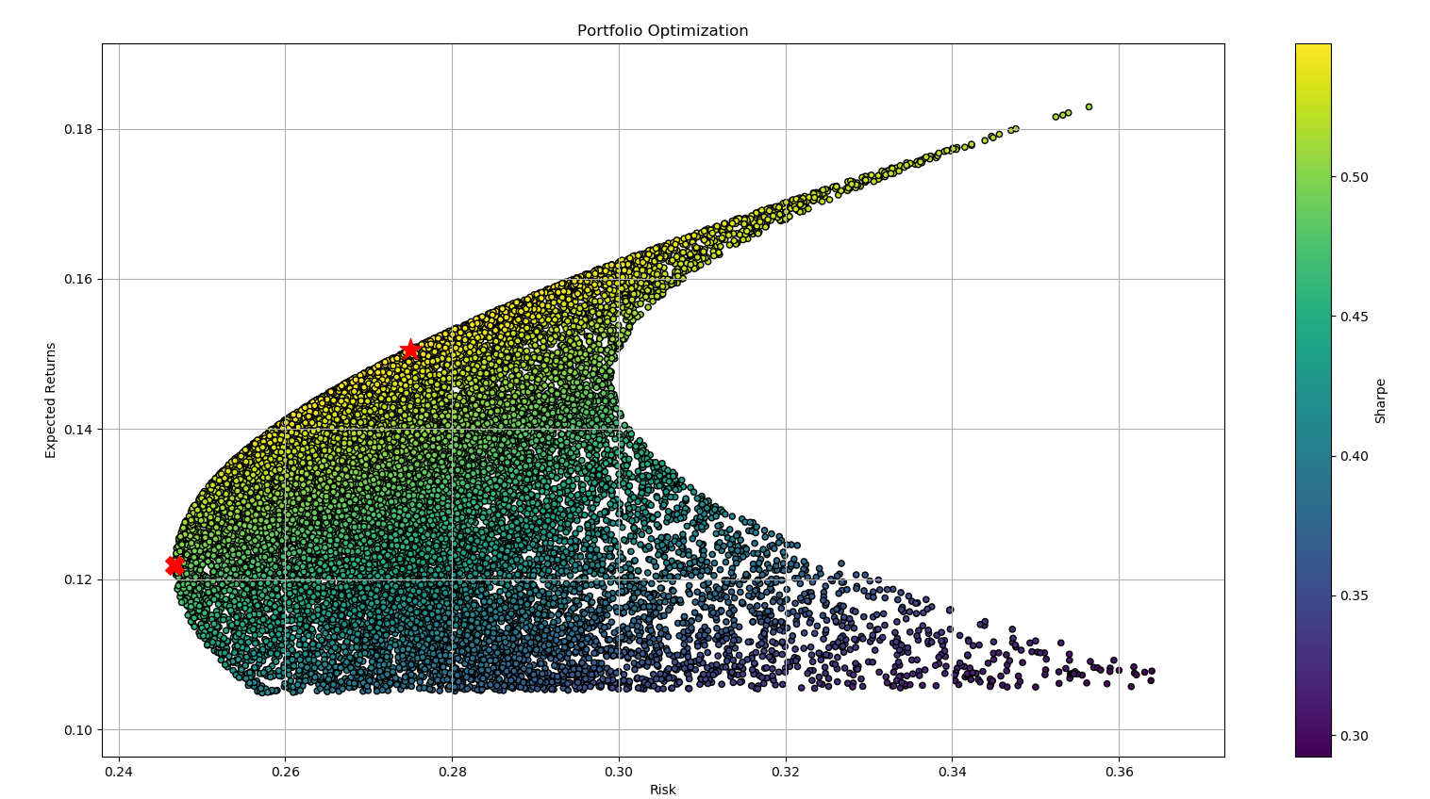
구현한 포트폴리오 최적화 그래프
가장 리스크당 수익률이 좋음
가장 리스크가 적음

Slide 12
볼린저 밴드(Bollinger Band)
주가의 20일 이동 평균선 기준
상대적인 고점을 나타내는 상단 밴드와 상대적인 저점을 나타내는 하단 밴드
상단 - 중간밴드+2*시그마 , 중간-평균 , 하단 – 중간밴드 – 2*시그마
밴드의 폭은 주가의 표준편차와 특정 상수의 곱으로 나타냄
밴드폭이 좁을수록 주가 변동성이 작고, 넓을수록 변동성이 큼
그래프에서 확인할 선
종가, 상단 볼린저밴드, 중간 볼린저밴드, 하단 볼린저밴드

Slide 13
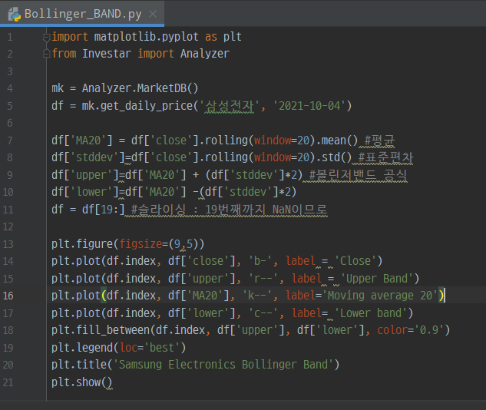
실행 코드
교재와 다른점 : #0000ff 대신
‘b-’ 로 파란색 실선 적용
상단,하단 밴드사이 회색 적용

Slide 14
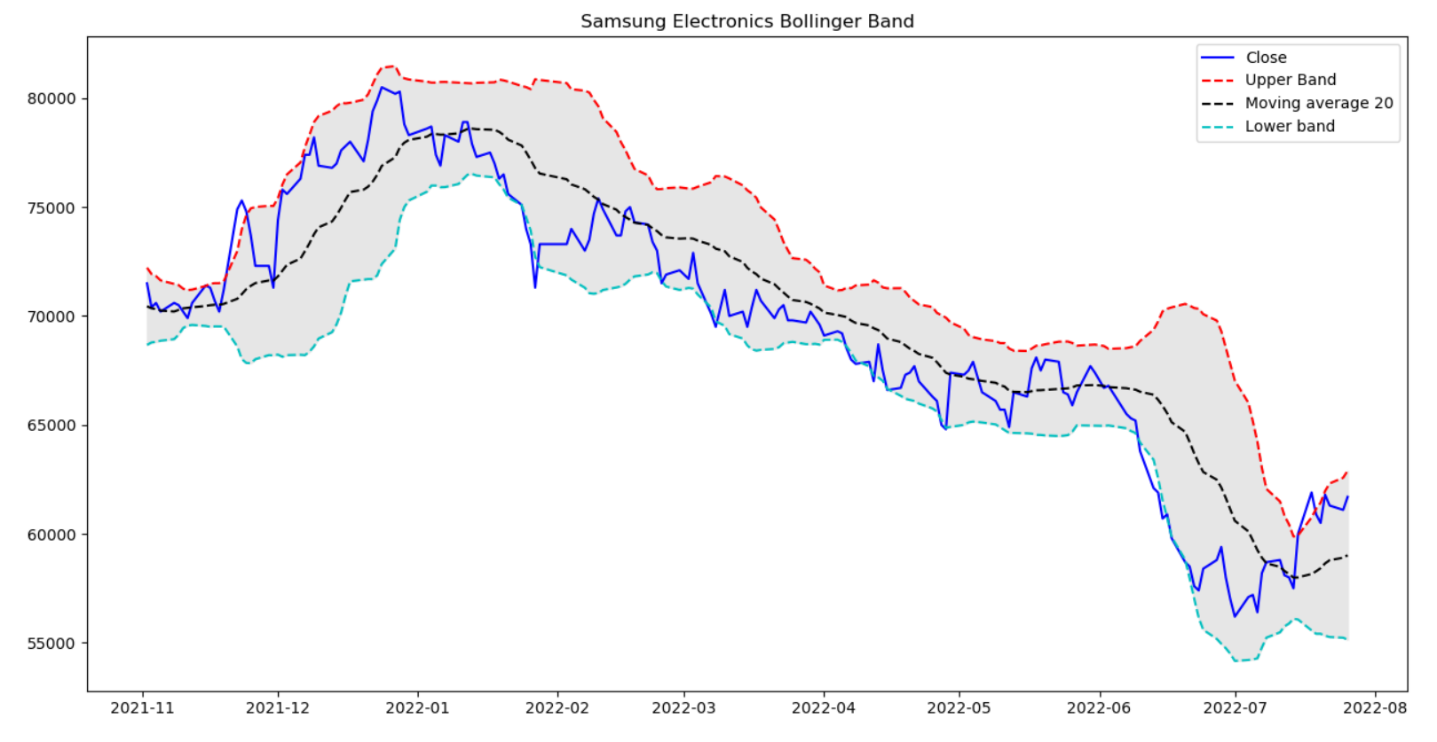
실행 결과
주가가 볼린저 밴드
주가가 밴드안에 존재할
확률 : 95.4%
Upper Band
Lower Band

Slide 15
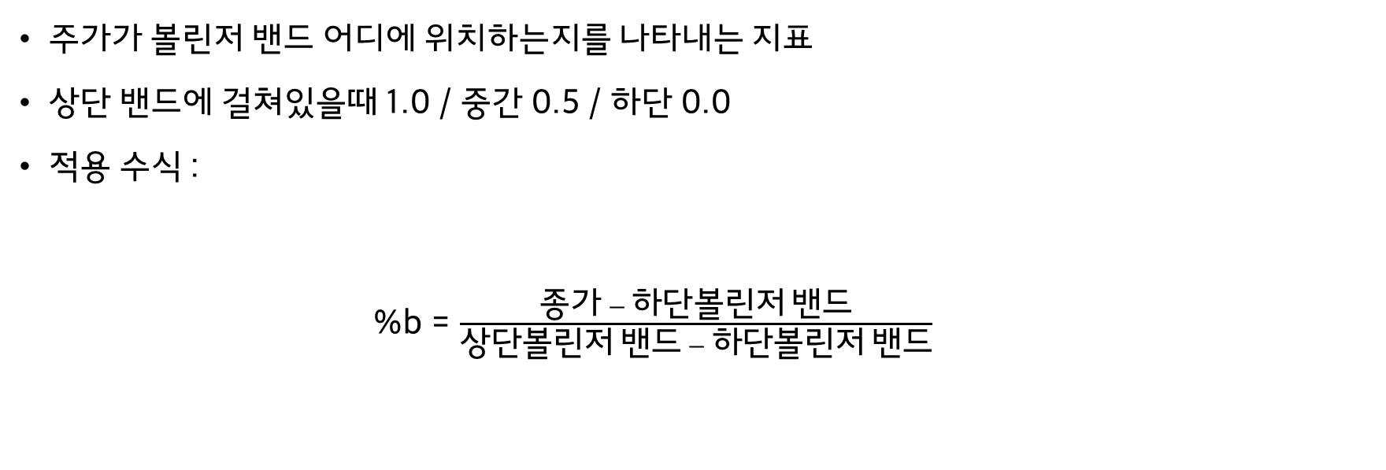
볼린저 밴드 지표 : %b
주가가 볼린저 밴드 어디에 위치하는지를 나타내는 지표
상단 밴드에 걸쳐있을때 1.0 / 중간 0.5 / 하단 0.0
적용 수식 :
%b = $\frac{종가 − 하단볼린저 밴드}{상단볼린저 밴드 − 하단볼린저 밴드}$

Slide 16
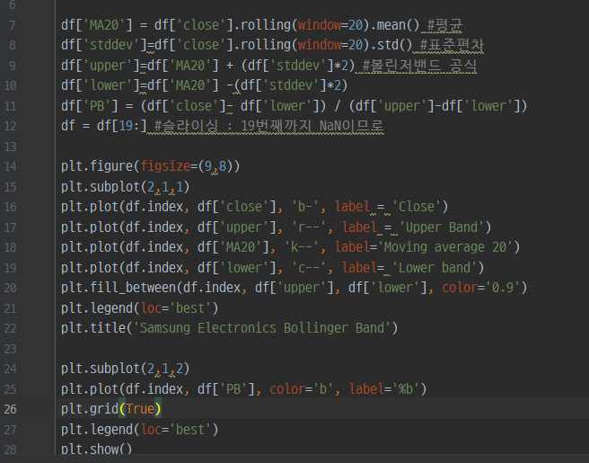
코드 변경점
%b 수식 추가
Sub그래프 생성 %b에 대한 그래프
2행 1열의 그래프 중 2행

Slide 17
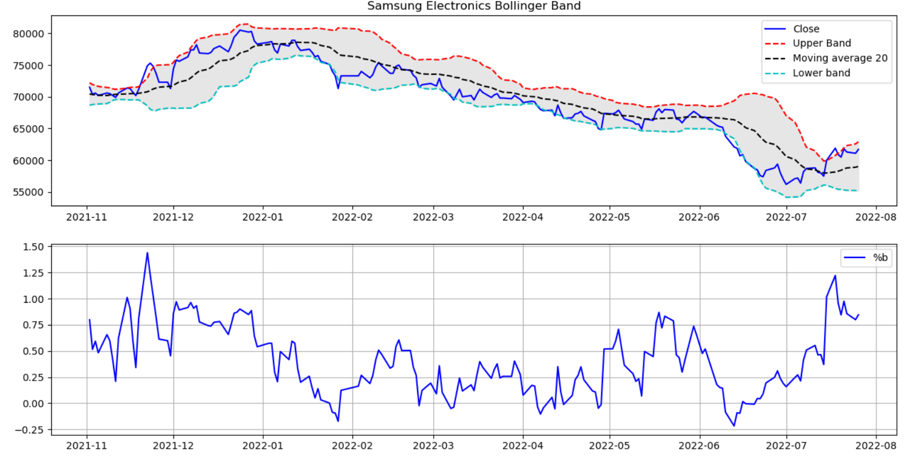
실행 결과

Slide 18

볼린저 밴드 지표 : 밴드폭
상단 밴드와 하단 밴드 사이의 폭
밴드폭 산출 공식
$\frac{상단볼린저 밴드 - 하단 볼린저 밴드}{중간 볼린저 밴드}$ = 밴드 폭

Slide 19
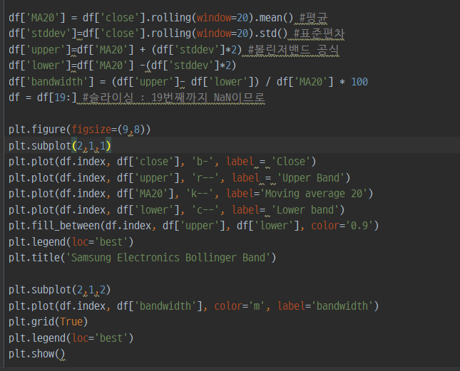
코드 변경점
밴드폭 수식 추가
밴드폭에 대한 그래프 설명

Slide 20
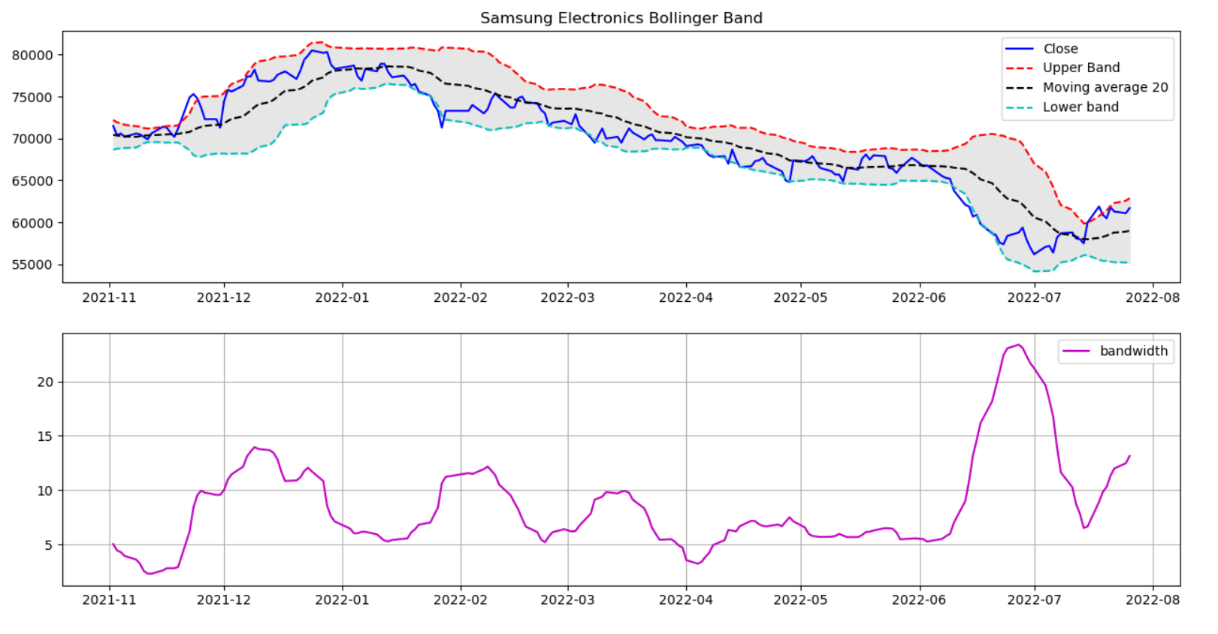
실행 결과

Slide 21
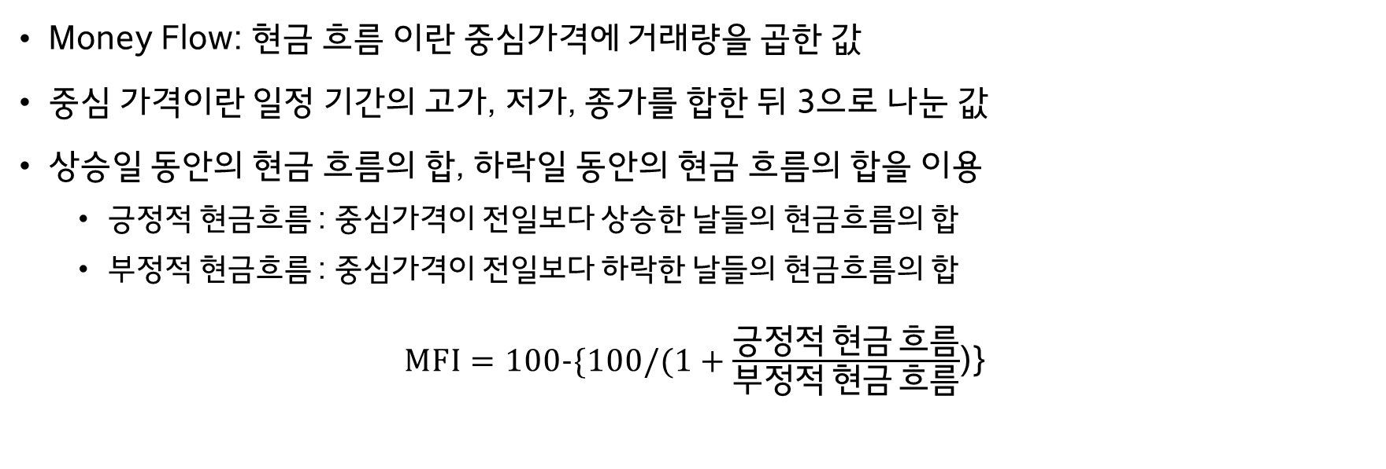
MFI(현금흐름지표, Money Flow Index)
Money Flow: 현금 흐름 이란 중심가격에 거래량을 곱한 값
중심 가격이란 일정 기간의 고가, 저가, 종가를 합한 뒤 3으로 나눈 값
상승일 동안의 현금 흐름의 합, 하락일 동안의 현금 흐름의 합을 이용
긍정적 현금흐름 : 중심가격이 전일보다 상승한 날들의 현금흐름의 합
부정적 현금흐름 : 중심가격이 전일보다 하락한 날들의 현금흐름의 합
$MFI=100-\{100/(1+\frac{긍정적 현금 흐름}{부정적 현금 흐름}$)}

Slide 22
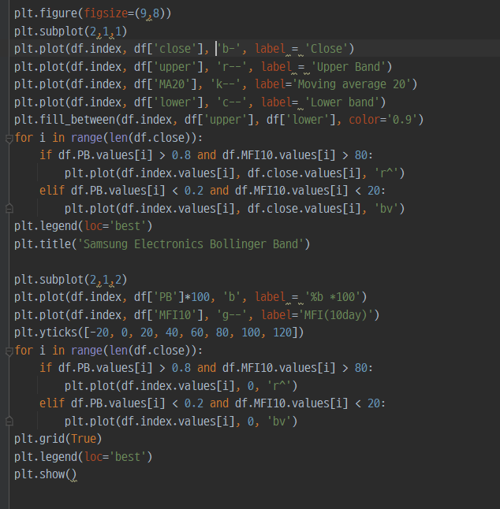
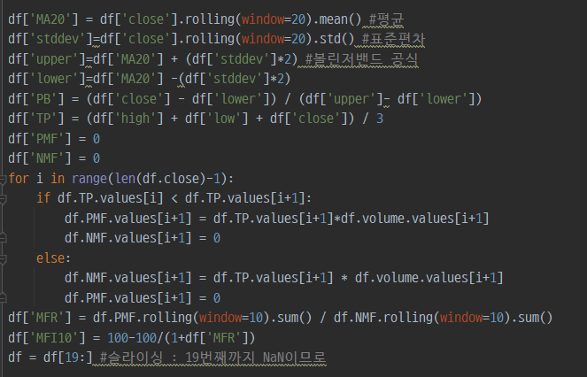
코드 변경점

Slide 23
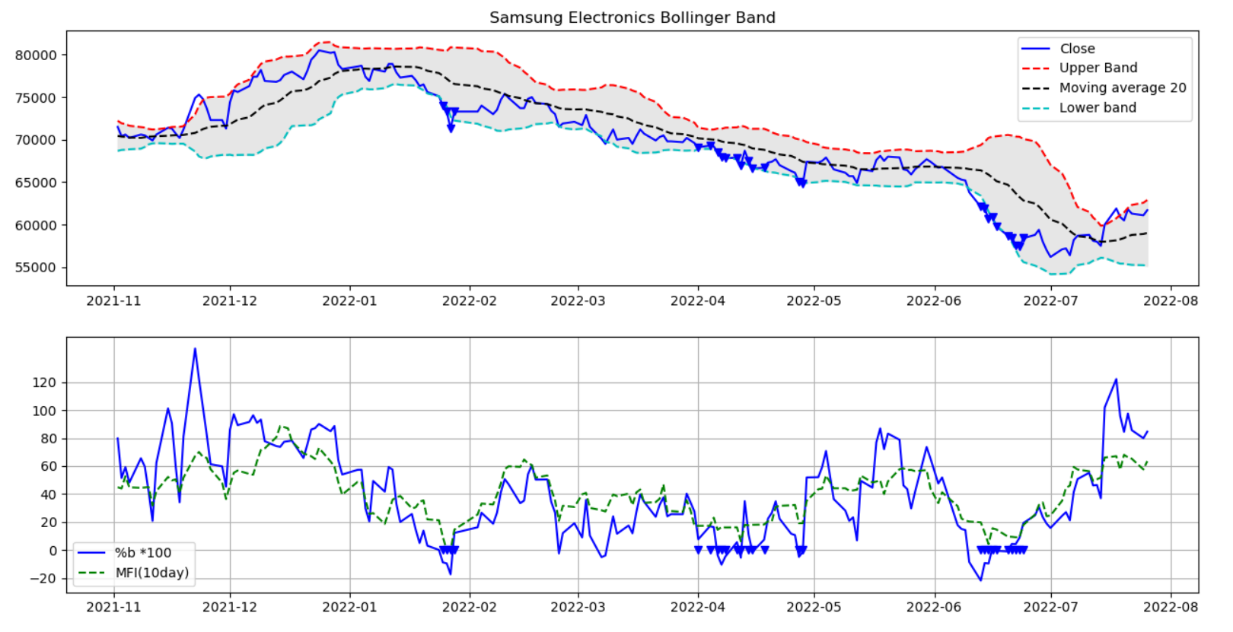
실행 결과
매도 신호를 연속적으로
나타내는 것을 알 수 있다.
실제로 삼성전자 종목을 가지고
있다면 확인해볼만한 그래프.
매수 신호가 나올 때 매수하는것이 유리

Slide 24
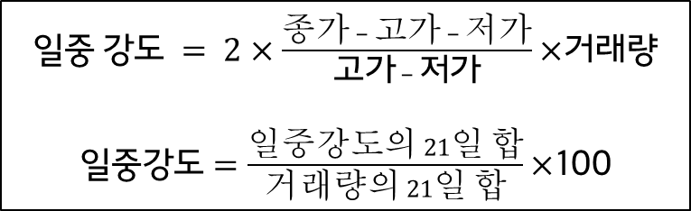
반전 매매
주가가 반전하는 지점을 찾아내 매수 혹은 매도
일중 강도율만 사용하여 표시
일중 강도율이란 장이끝나는 시점에서 트레이더들의 움직임을 21일 기간의 거래량 합으로 나누어 표준화한 것
트레이더 움직임을 Ⅱ로 나타냄
$일중 강도 = 2×\frac{종가 – 고가 – 저가}{고가 – 저가}×$거래량
$일중강도=\frac{일중강도의 21일 합}{거래량의 21일 합}×$100

Slide 25
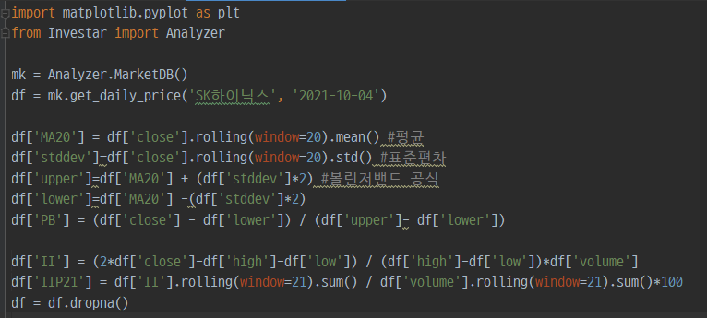
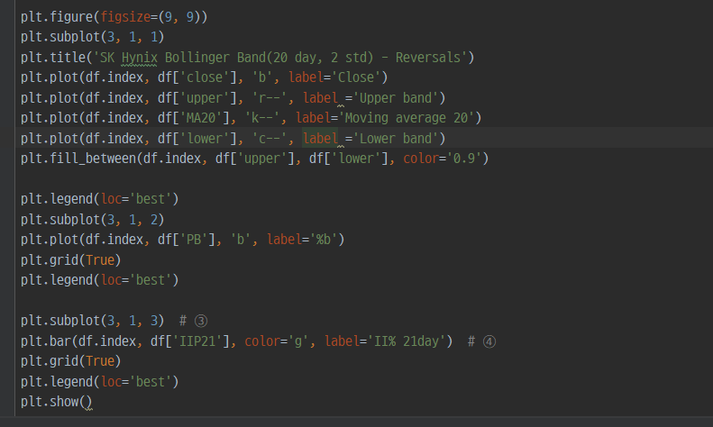
SK 하이닉스의 일중 강도율 코드
볼린저 밴드 및 일중 강도율 구현 코드
그래프 구현 코드

Slide 26
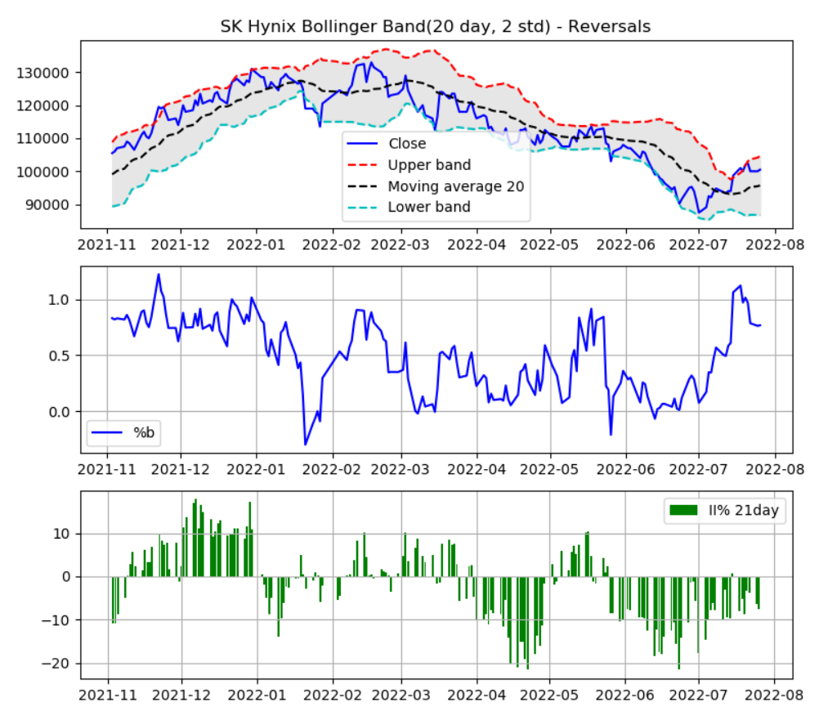
실행 결과
주가가 하단 밴드에 닿을때
일중강도율이 +이면 매수,
주가가 상단밴드에 닿을때
일중강도율이 –이면 매도

Slide 27
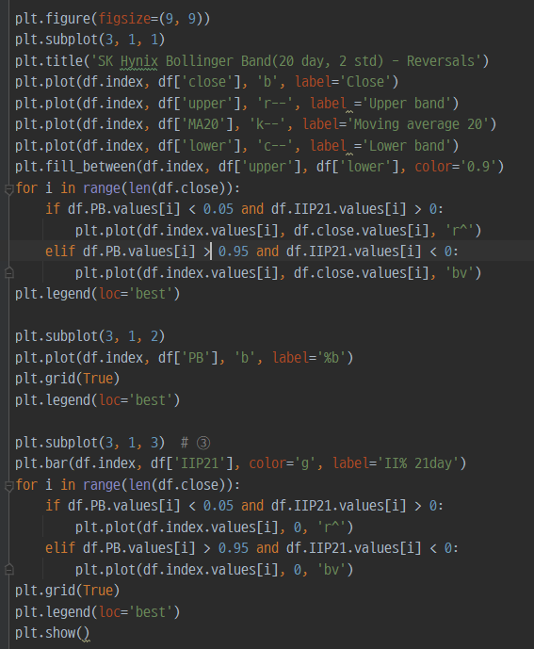
반전 매매 구현 코드
코드변경:
매수 신호와 매도 신호를 표시하는 코드 추가
%b가 0.05보다 작고, 일중강도율이 0보다 크면
빨강 상승 표시
%b가 0.95보다 크고, 일중강도율이 0보다 작으면
파랑 하강 표시

Slide 28
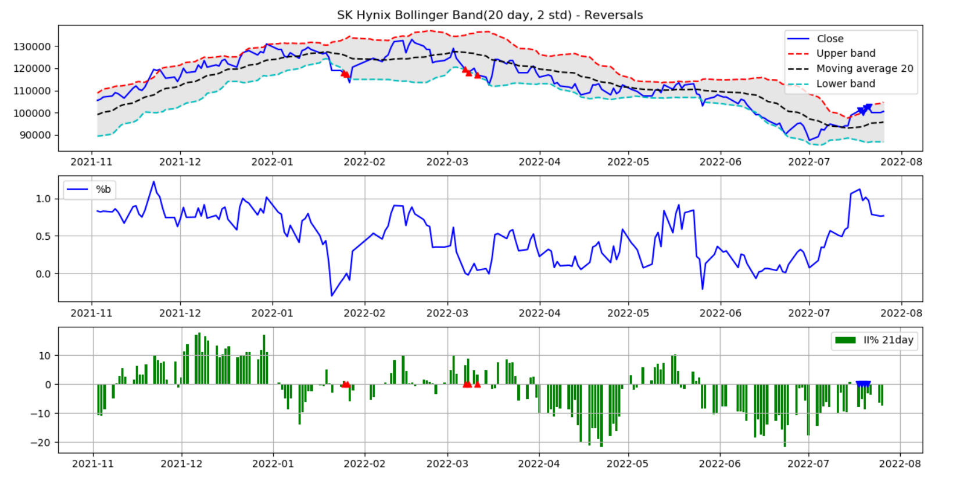
실행 결과

